Slide 1
きょうしつ の にほんご
教室中使用的日语
Classroom language
Tiếng Nhật sử dụng trong lớp học

Slide 2

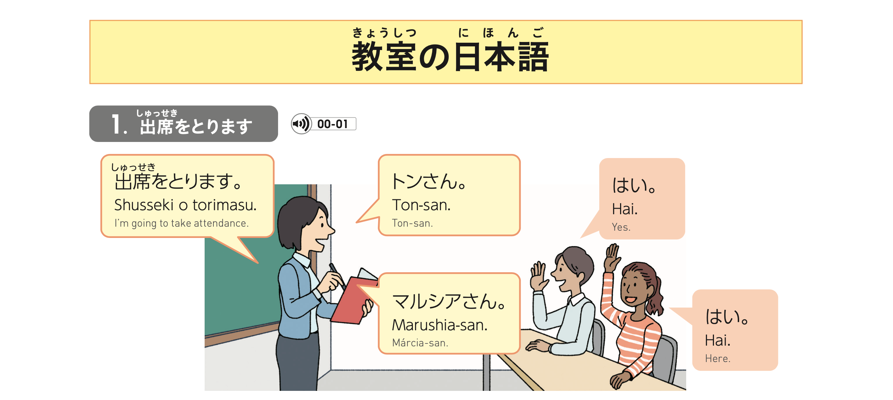

しゅっせき
出席をとります
点名。
Bây giờ cô sẽ điểm danh.

Slide 3

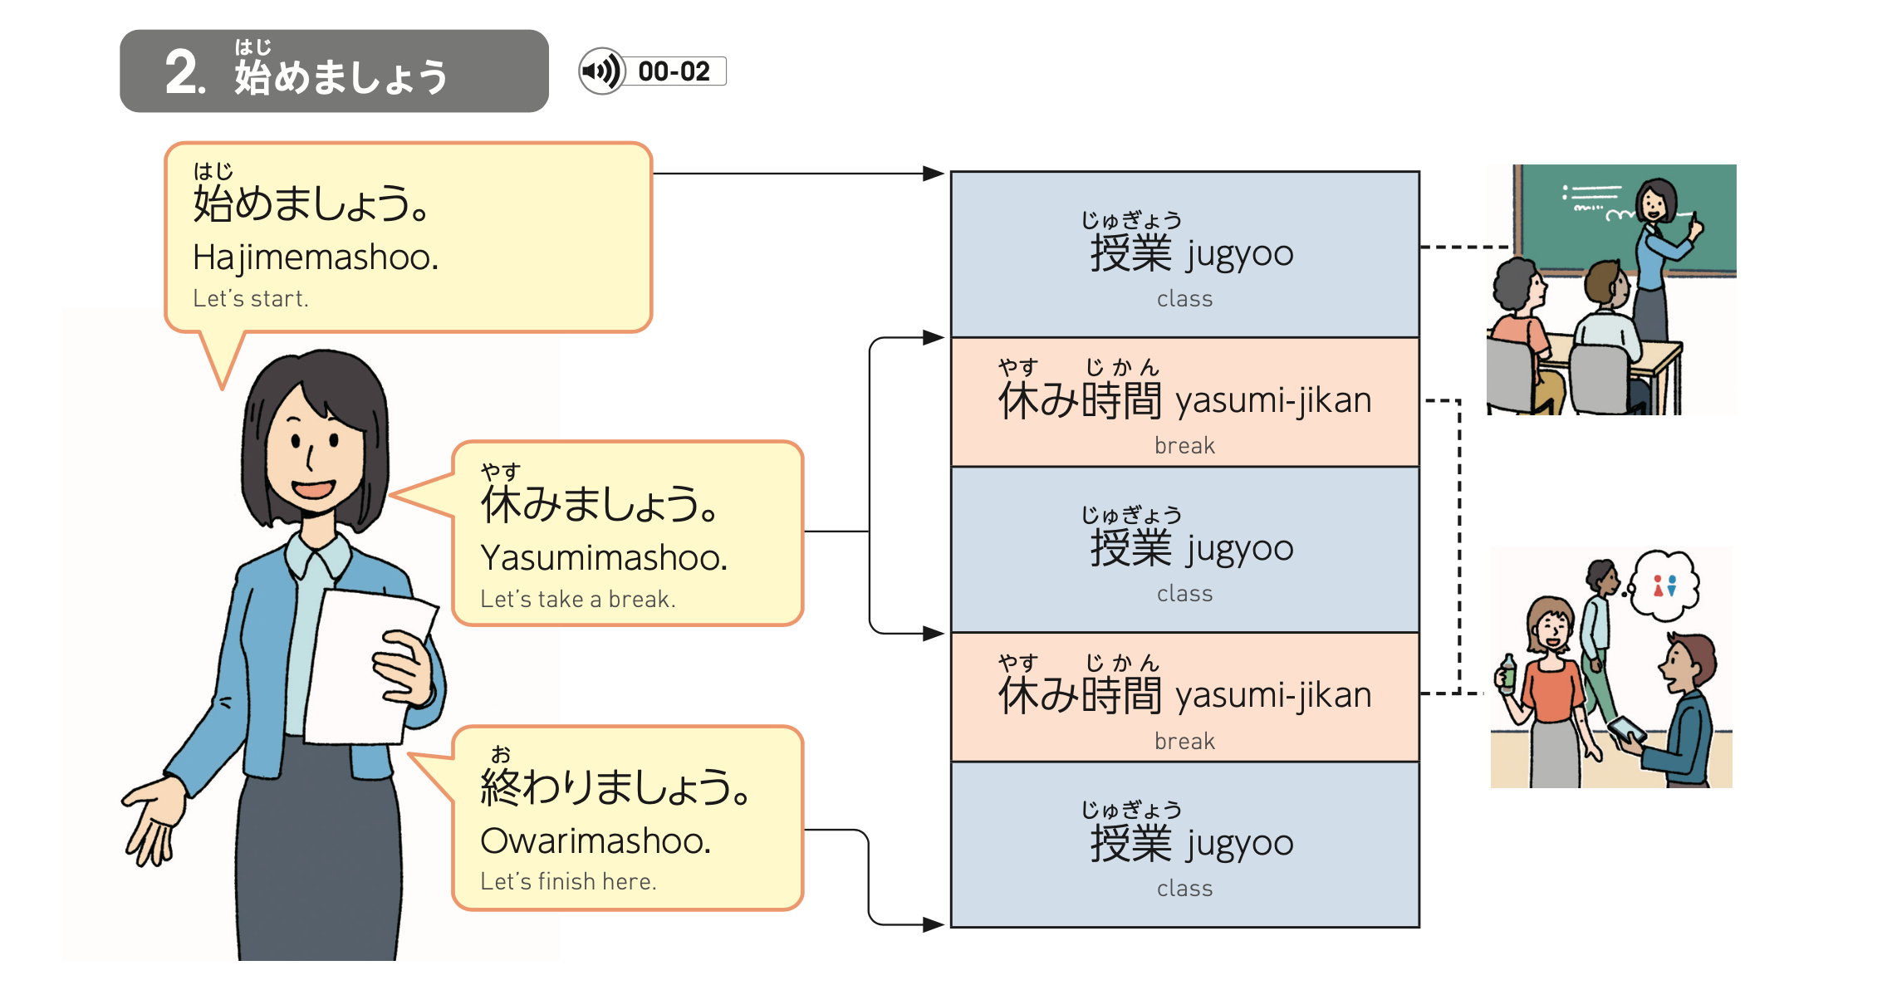
はじ
始めましょう
我们开始吧。
Chúng ta hãy bắt đầu.

Slide 4
やす
休みましょう
休息一下吧。
Chúng ta hãy nghỉ giải lao.

Slide 5
おわ
終わりましょう
就到这里吧。
Chúng ta hãy kết thúc ở đây.

Slide 6
じゅぎょう
授業
课程
giờ học

Slide 7
やす じかん
休み時間
休息
thời gian nghỉ giải lao

Slide 8
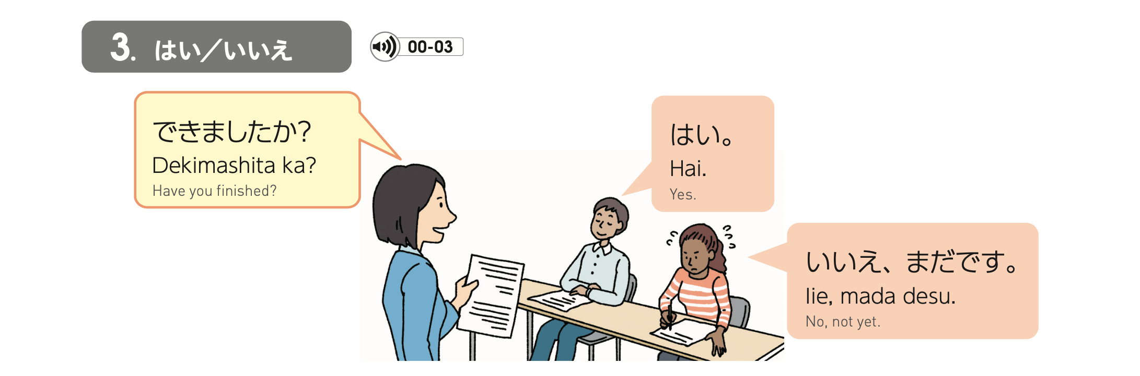
できましたか？
做完了吗？
Em đã làm xong chưa?

Slide 9
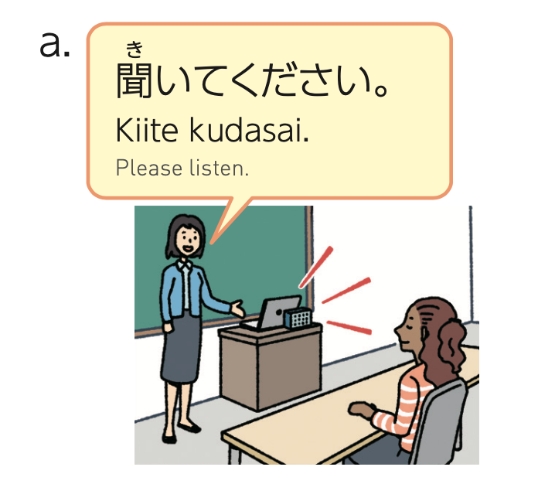
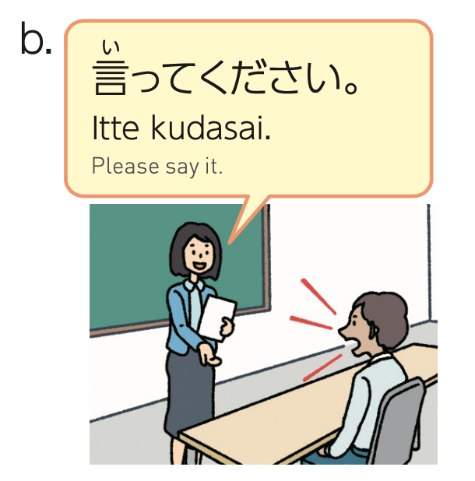
き
聞いてください。
い
言ってください。
请听。
请说。
Hãy nghe.
Hãy nói.

Slide 10
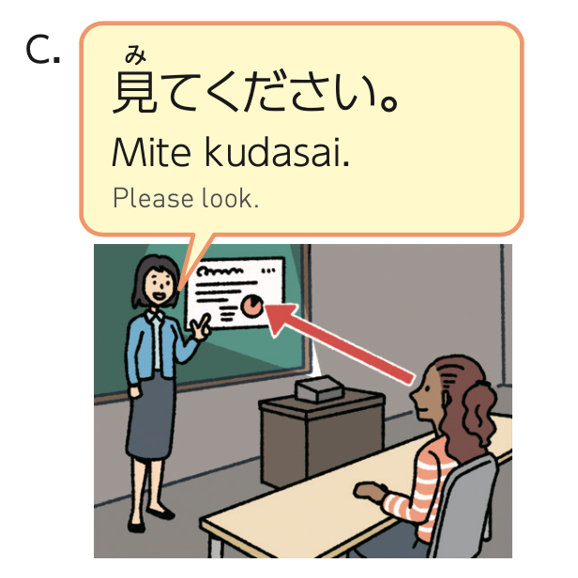
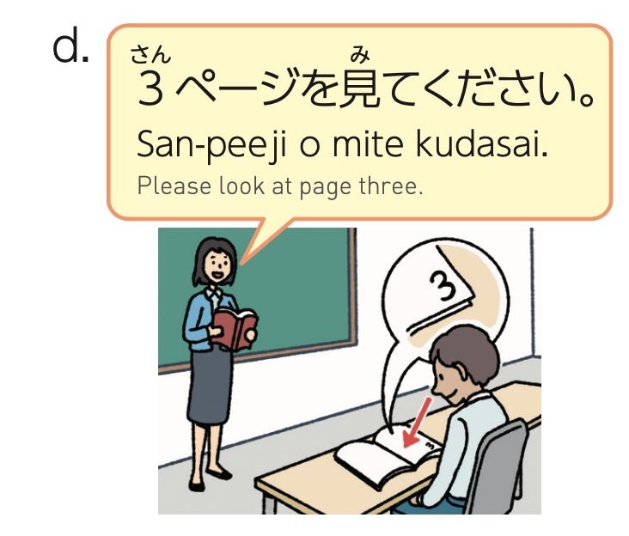
み
３ページを見てください。
み
見てください。
请看。
请看第3页。
Hãy nhìn.
Hãy xem trang số 3.

Slide 11
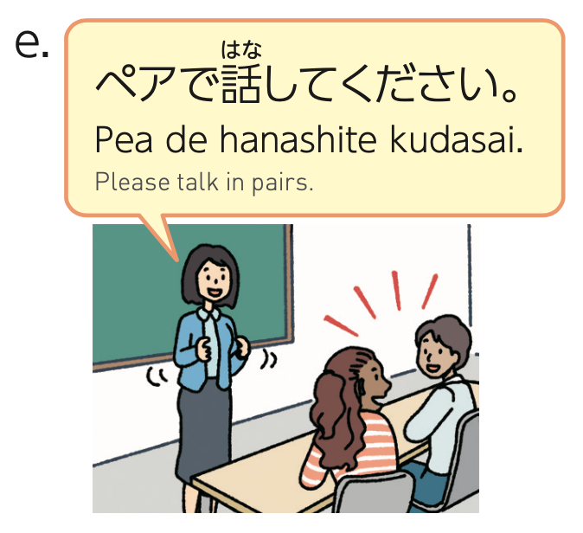
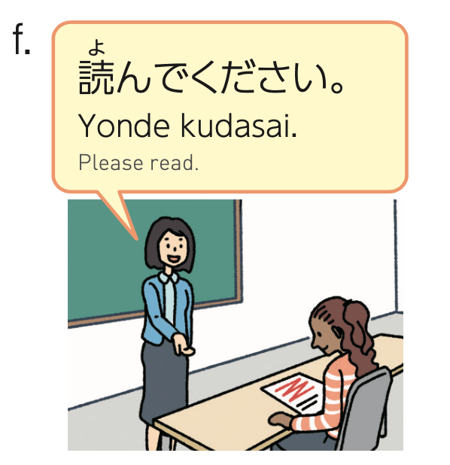
はな
ペアで話してください。
よ
読んでください。
请两人一组进行对话。
请读。
Hãy nói chuyện theo cặp.
Hãy đọc.

Slide 12
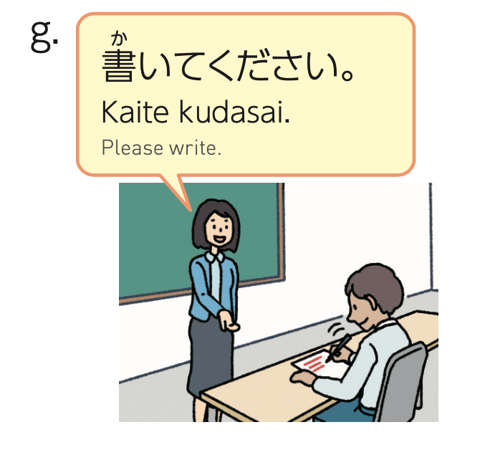
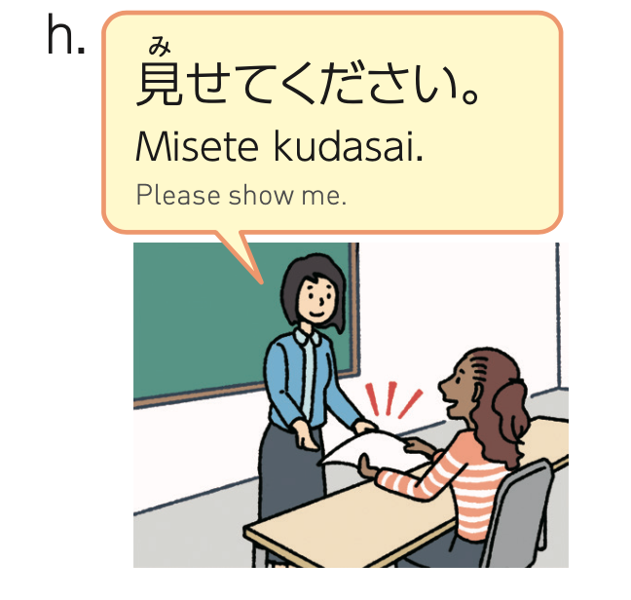
か
書いてください。
み
見せてください。
请写。
请让我看看。
Hãy viết.
Hãy cho thầy (cô) xem.

Slide 13
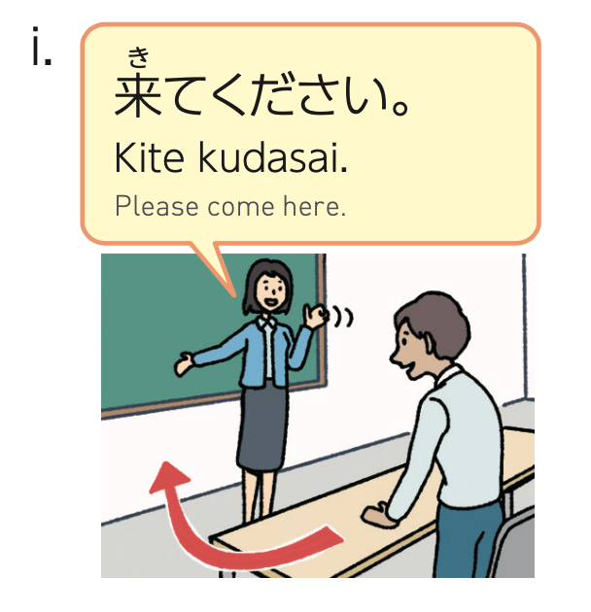
き
来てください。
请过来。
Hãy đến đây.

Slide 14
≠
きいて
きて

Slide 15
≠
みて
みせて

Slide 16
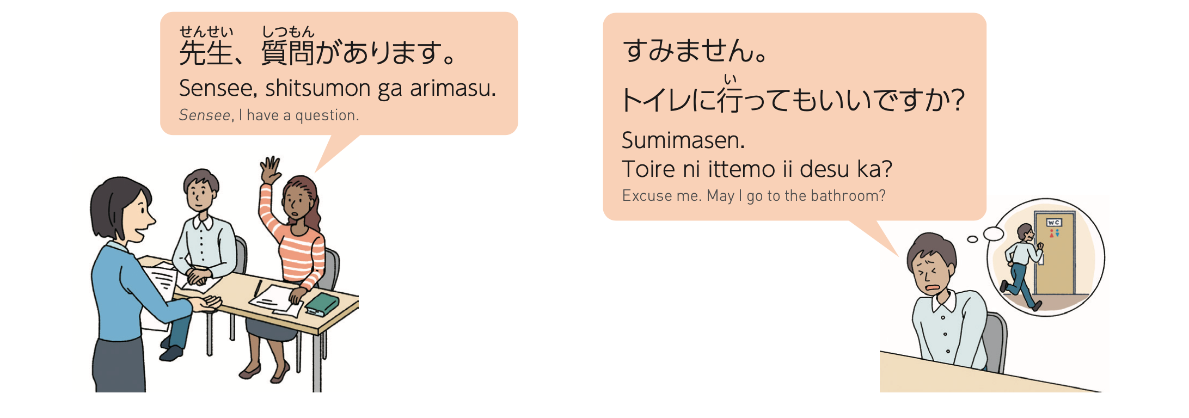
老师，我有问题。
不好意思。可以去一下洗手间吗？
Thưa cô, em có câu hỏi ạ.
Xin lỗi. Em đi vệ sinh có được không ạ?

Slide 17


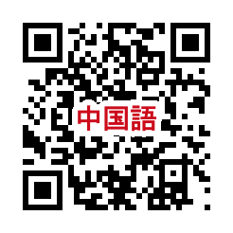

きょうかしょ
textbook
课本
sách giáo khoa

